Slide 1
DOBÓR MASZYN I URZĄDZEŃ DO PROWADZENIA WYBRANYCH PROCESÓW TECHNOLOGICZNYCH
W PRZEMYŚLE CUKROWNICZYM

Slide 2
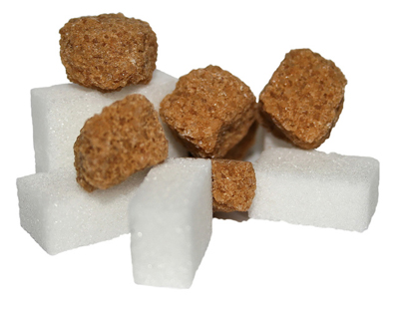
CUKROWNICTWO
Cukrownictwo jest to dział przemysłu spożywczego zajmujący się wytwarzaniem cukru – sacharozy w skali przemysłowej z trzciny cukrowej (60%) lub buraków cukrowych (40%).
W warunkach krajowych jedynym surowcem,
z którego otrzymuje się sacharozę, są buraki cukrowe.
Produkcja cukru odbywa się w
zakładach zwanych cukrowniami.
Kampanie cukrowe trwają 70 – 90 dni
w okresie październik – styczeń.

Slide 3
PRODUKCJA CUKRU

Slide 4
PRODUKCJA CUKRU NA ŚWIECIE
Najwięksi producenci cukru:
Indie – 17,9 mln ton,
Unia Europejska – 17 mln ton,
Brazylia – 13,6 mln ton,
Chiny – 6,7 mln ton,
Tajlandia – 6,4 mln ton,
USA – 6,3 mln ton,
Australia – 5,1 mln ton
Polska 2-2,7 mln ton (czwarte miejsce w Europie)

Slide 5
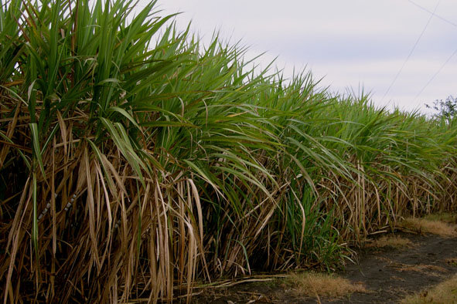
SUROWCE W PRZEMYŚLE CUKROWNICZYM

Slide 6
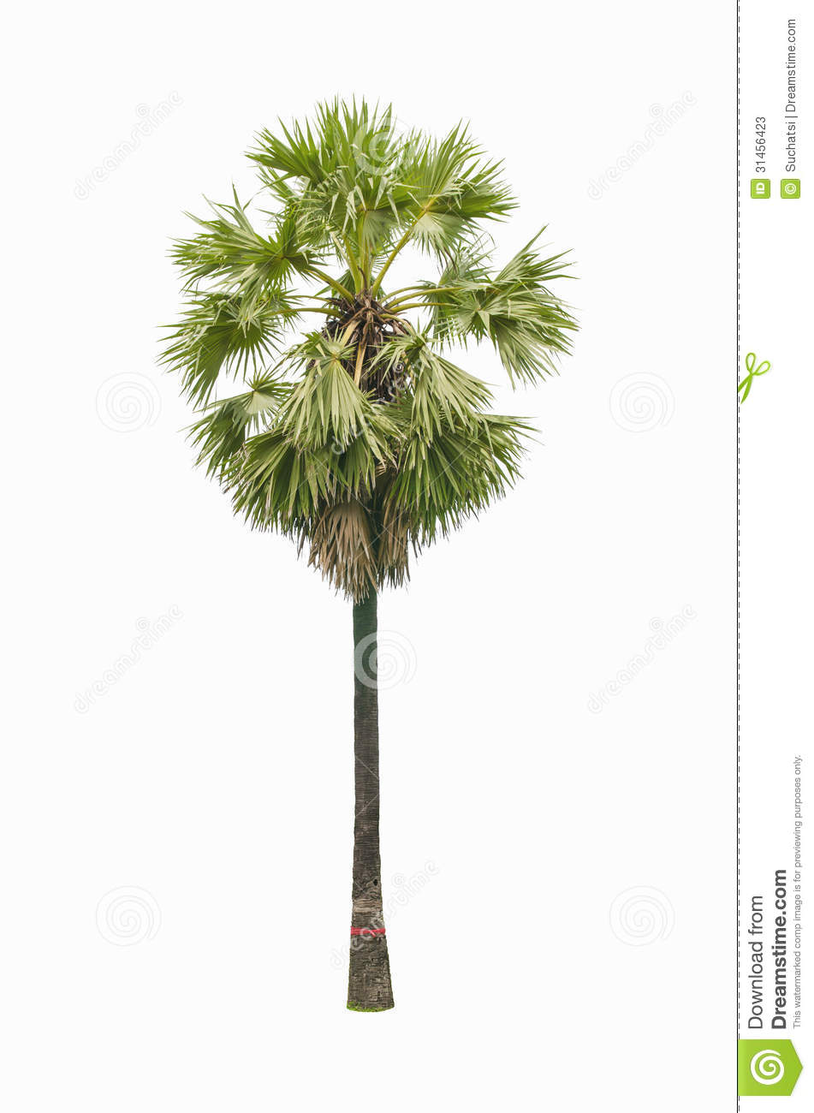
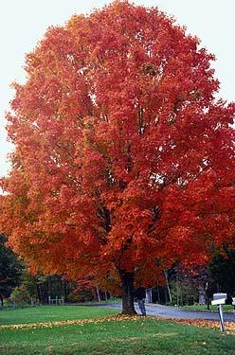
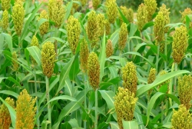
SUROWCE W PRZEMYŚLE CUKROWNICZYM
klon cukrowy
palma cukrowa;
niektóre odmiany sorga;
kukurydza
(syrop kukurydziany).

Slide 7
BUDOWA BURAKA CUKROWEGO
1 – liście,
2 – główka,
3 – szyjka,
4 – korzeń właściwy – burak,
5 – ogonek,
6 – korzonki.

Slide 9
CECHY JAKOŚCIOWE BURAKÓW CUKROWYCH
Ogłowione, świeże, nie zwiędnięte, nie zmarznięte, zdrowe
Masa nie mniejsza niż 0,1 kg
Zawartość cukru po 1 października pow. 15 %
Bez liści, chwastów, i innych roślin do 1% masy buraków
Główki buraków nieogłowionych do 3% masy
Korzonki boczne i ogonki o śr. do 1 cm - więcej niż 1 %
Bez buraków innych gatunków
Bez odłamków cegieł, żużlu i innych twardych przedmiotów
Dopuszczalna zawartość ziemi, piasku i kamieni

Slide 10
ETAPY PRODUKCJI CUKRU
I ETAP
Dobór surowca, ocena jakościowa
Hydrotransport ze wstępnym myciem
Ważenie
Krajanie
Ekstrakcja – otrzymywanie soku surowego
Wstępna defekacja soku- wprowadzanie tlenku wapnia
Główna defekacja
Saturacja I – węglanowanie CO₂
Filtracja I
Saturacja II
Filtracja II
Siarkowanie
II ETAP
Zagęszczanie soku rzadkiego
Podgęszczanie soku gęstego
Krystalizacja

Slide 11
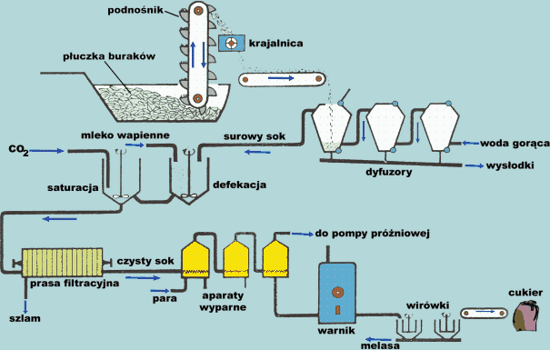

Slide 12
PRODUKTY UBOCZNE PRZEMYSŁU CUKROWNICZEGO
Wysłodki - rozdrobnione kawałki korzeni buraków pozbawione cukru podczas dyfuzji. Stosowane są jako pasza.
Melasa – odciek cukrzycy III rzutu, zawierająca sacharozę, której nie można już wykrystalizować. Charakteryzuje się dużą lepkością i karmelowym zapachem. Wykorzystywana jest w przemyśle spirytusowym.

Slide 13
WYSŁODKI
SUCHE
MOKRE

Slide 14
MELASA

Slide 15
CUKROWNIA

Slide 16
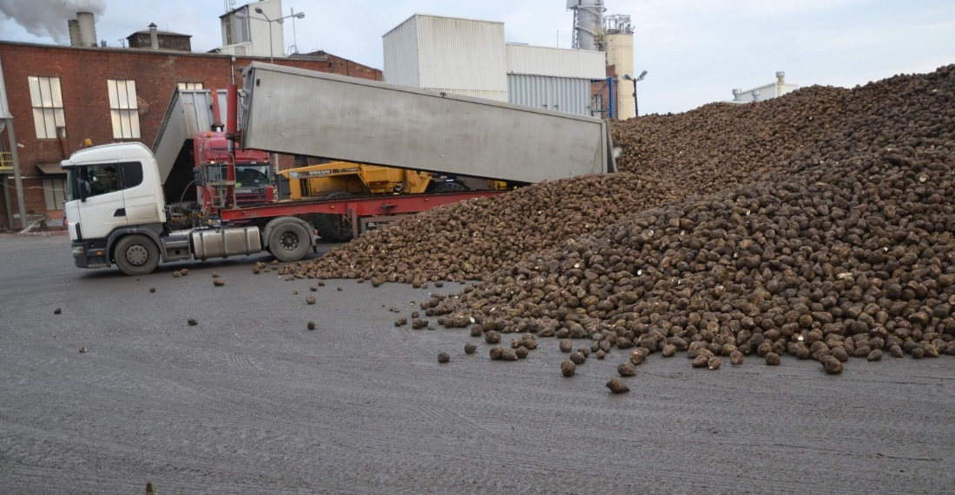

Slide 17
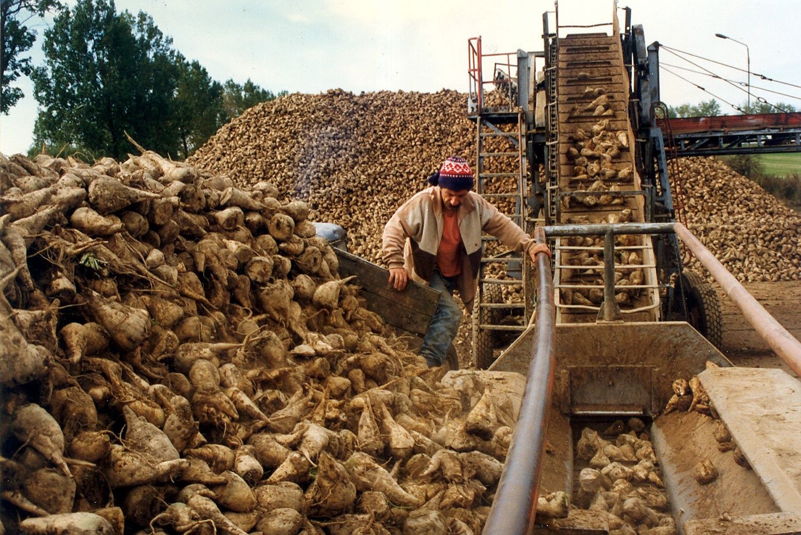

Slide 18
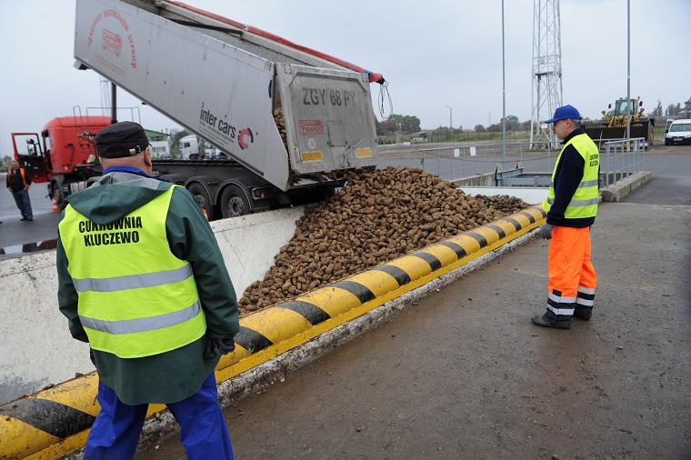

Slide 19
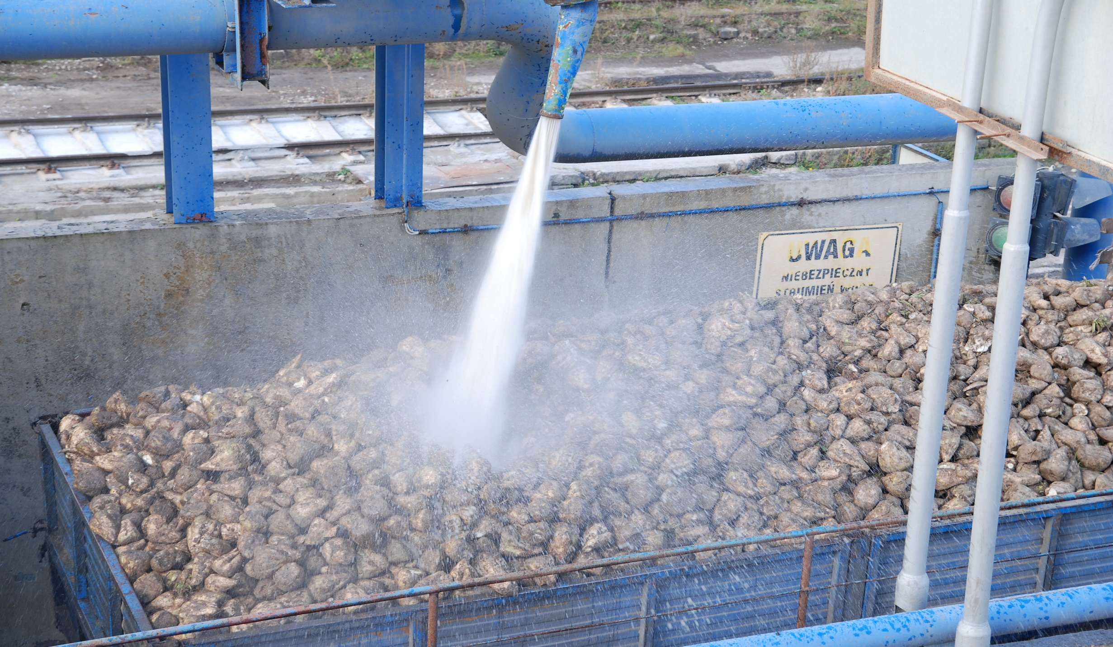

Slide 20
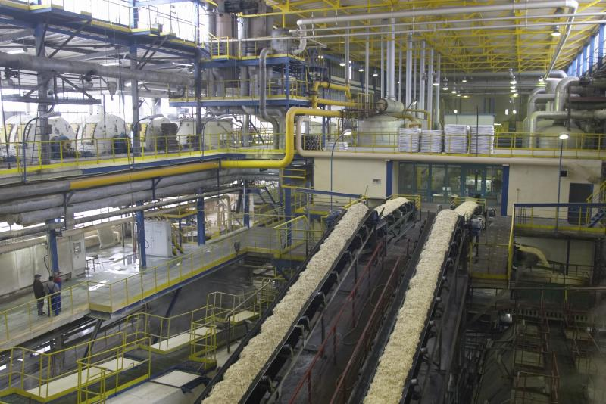

Slide 21
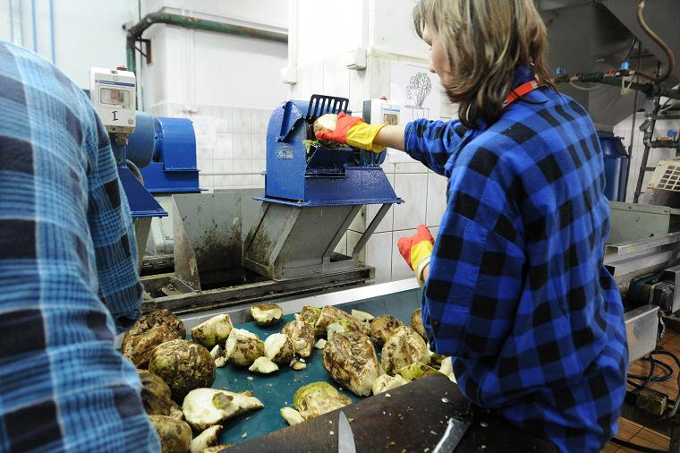

Slide 22
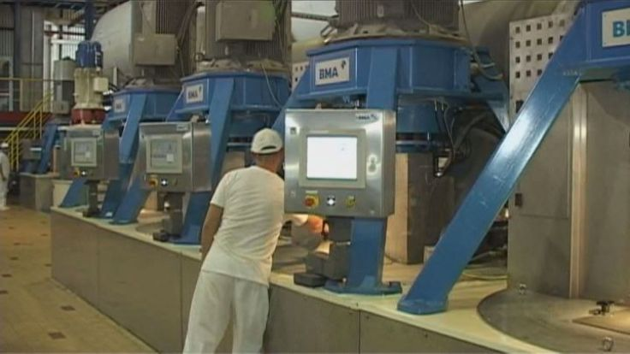

Slide 23
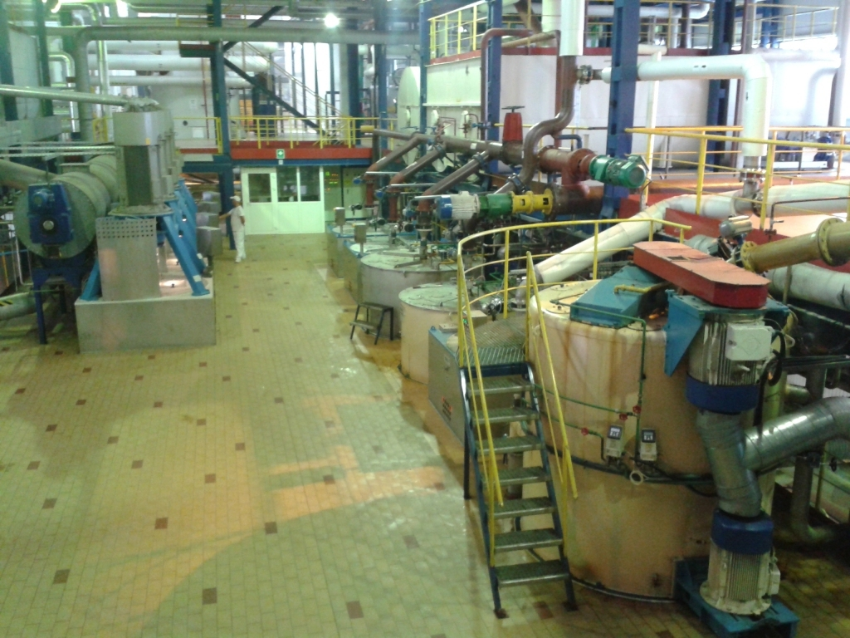

Slide 24
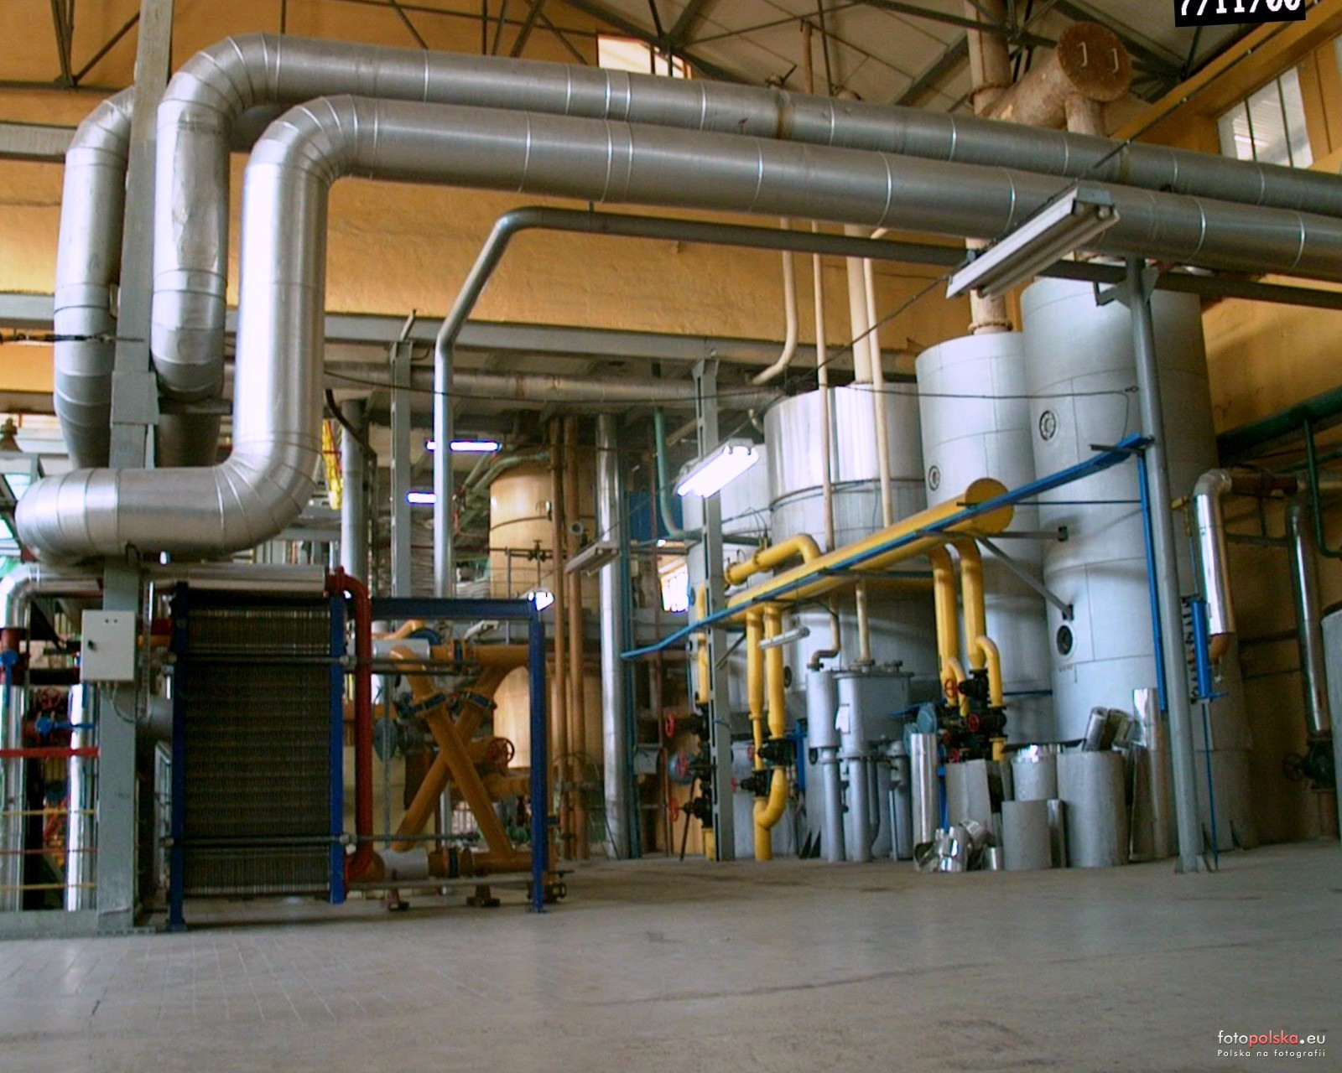

Slide 25
PŁUCZKA DO BURAKÓW

Slide 26
KANAŁ SPŁAWNY

Slide 27
ŁAPACZ KAMIENI

Slide 28
DYFUZOR

Slide 29
WYPARKI

Slide 30
SUSZARKA WYSŁODKÓW

Slide 31
ZAPARZALNIK

Slide 32
ZBIORNIK PRÓŻNIOWY

Slide 33
DEFEKATOR

Slide 34
PAKOWNIA CUKRU

Slide 35
PAKOWNIA CUKRU

Slide 36
RODZAJE CUKRU

Slide 37
RODZAJE CUKRU
Cukier biały kryształ - najbardziej popularna forma cukru (o kryształkach 500 - 700 mikronów).
Cukier drobny - cukier o drobnych kryształkach (od 200 – 400 mikronów), stosowany do ucierania ciast i kremów oraz do posypywania produktów (sałatek owocowych, naleśników).
Cukier rafinada- cukier o dużych kryształach (800-2200 mikronów) stosowanych do słodzenia bądź dekoracji ciast i ciasteczek.
Cukier puder - cukier o najdrobniejszych kryształkach (do 100 mikronów), używany w formie sypkiej lub jako składnik lukrów.
Cukier w kostkach – cukier uformowany w kwadratowe, prostokątne lub inne go kształtu kostki podawany w wygodnej i łatwej do serwowania formie.
Cukier kandyz lodowy – biały gatunek kandyzu przypomina nieoszlifowane kamienie szlachetne. To wysoko rozbudowany monokryształ sacharozy, powstający w procesie krystalizacji przebiegającej w ruchu. Krążący w nieustannym obiegu z góry w dół roztwór cukru stygnąc osadza się, tworząc pojedyncze, odseparowane od siebie, symetrycznie narastające kryształy.
Cukier kandyz bursztynowy – brązowy gatunek kandyzu o dużych, nieregularnych bursztynowych kryształach. Monokryształy te powstają w procesie krystalizacji przebiegającej w spokoju – roztwór osadza się w duże płyty, które są potem łupane.
Głowa cukru - cukier w postaci stożka, powstaje w procesie sprasowania kryształków cukru w specjalnej formie

Slide 38
PRZECHOWYWANIE CUKRU
Opakowania - worki papie­rowe
Pomieszczenia - bezwonne, czyste, suche, najlepiej ogrzewanych parą (centralne ogrzewanie)
Temperatura przechowywania – 15 - 18°
Wilgotność względna pomieszczeń – 65%
Składowanie na podestach, z dala od drzwi i okien i ok. 0,7 m od ścian

